Slide 1
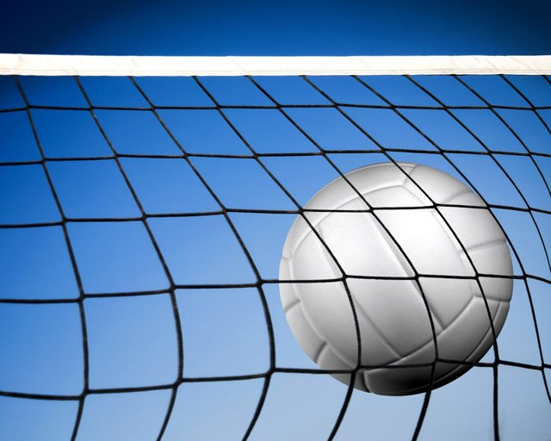
ВОЛЕЙБОЛ
ВОЛЕЙБОЛ

Slide 2
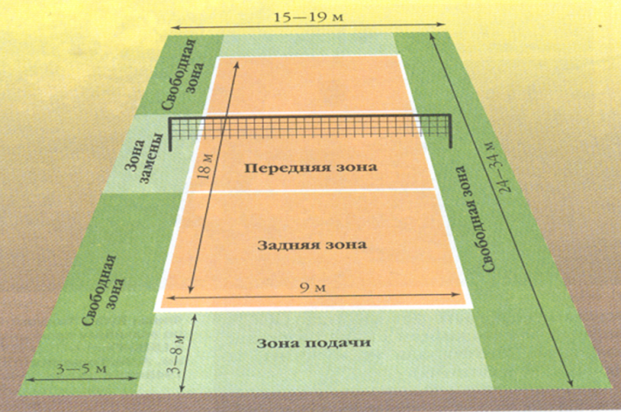
Разметка поля

Slide 3
Техника игры в волейболе подразделяется на технику нападения и технику защиты.
Во время игры волейболист перемещается по площадке. Целью этих перемещений является выбор наилучшего места для приема мяча.
Стойки различаются по степени сгибания ног.
Перемещения по площадке выполняются ходьбой, бегом или скачком.

Slide 4
Подачи
Технический прием, которым мяч вводится в игру, называется подачей.
Различают несколько разновидностей подач: нижняя прямая, нижняя боковая, верхняя прямая и верхняя боковая.

Slide 5
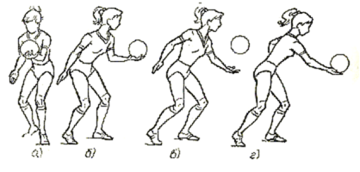
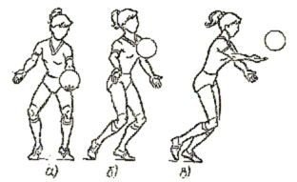
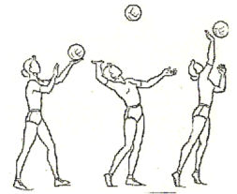
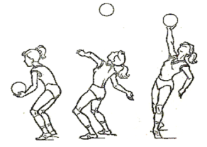
Нижняя прямая подача
Нижняя боковая подача
Верхняя прямая подача
Верхняя боковая подача

Slide 6
Передачи
Технический прием, с помощью которого мяч направляется партнеру для продолжения игры или переправляется на сторону противника, называется передачей.
По направлению относительно передающего различают передачи вперед, над собой и назад. По длине траектории различают : длинные передачи – через зону ; короткие - в соседнюю зону ; укороченные – в свою зону.

Slide 7
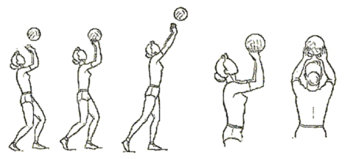
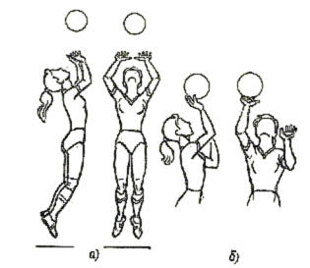
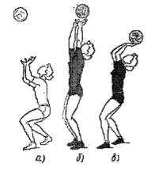
Передача мяча двумя руками сверху
Передача двумя руками сверху, выполненная в различных направлениях

Slide 8
Нападение
Технический прием атаки, состоящий в перебивании одной рукой мяча, находящегося выше верхнего края сетки, на сторону противника, называется нападающим ударом.
По технике выполнения, различают прямой нападающий удар и боковой.

Slide 9
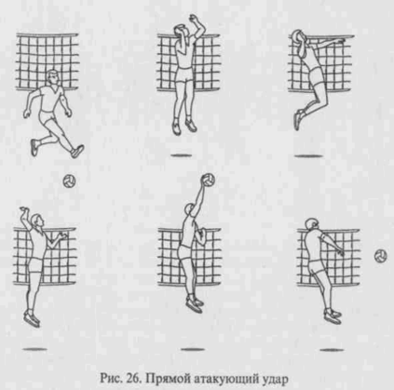
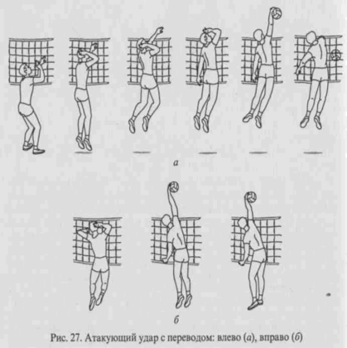
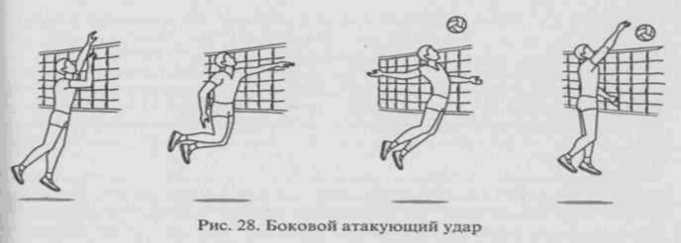

Slide 10
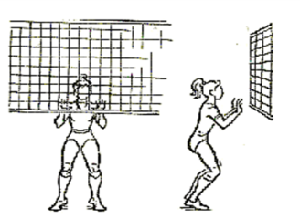
Блокирование
Технический прием защиты, с помощь которого преграждают путь мячу после нападающего удара со стороны противника, называется блоком, а действие защитников – блокированием.
Стойка защитника перед блокированием

Slide 11
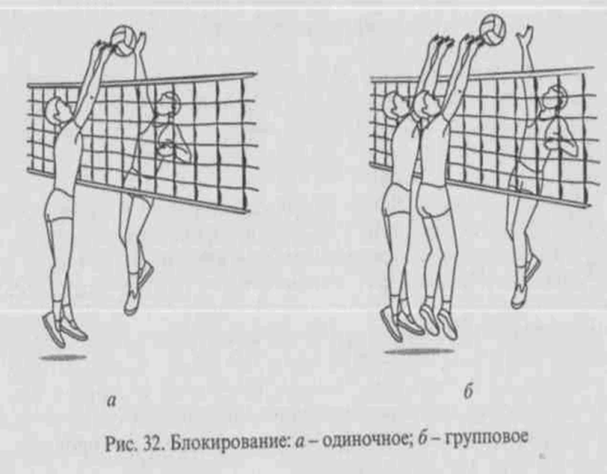

Slide 12
Прием мяча
В защите применяются те же стойки, что и в нападении, но чаще используются низкие стойки.
К противодействиям относятся приемы мяча и блокирование.
Прием мяча – технический прием защиты, позволяющий оставить мяч в игре после нападающих действий соперников.
Основным в современном волейболе является прием мяча двумя руками снизу.

Slide 13
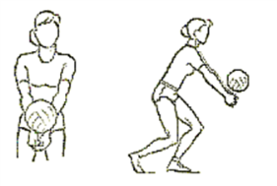
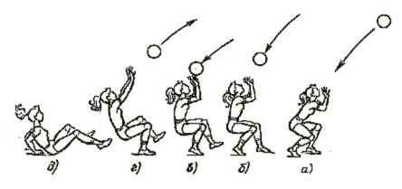
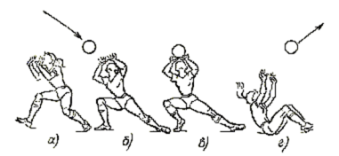
Приём и передача мяча двумя руками снизу
Приём мяча с падением и перекатом на спину
Приём мяча с выпадом и падением

Slide 14
Спасибо за внимание!

